Slide 1
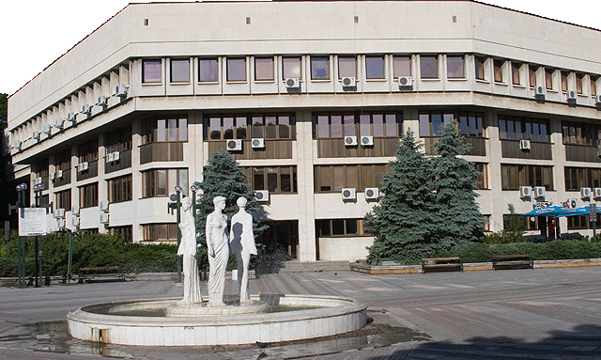
16 април – Ден на конституцията и празник на юриста
Ден на отворените врати
в Административен съд - Видин

Slide 2
КОНСТИТУЦИЯ

Slide 3
Конституцията
е систематизирана съвкупност от правни норми с най-висок ранг;
регулира основния правов ред в държавата относно нейната форма, структура и организация;
установява и урежда отношението „държава-гражданин“;
е създадена на основата на общественото съгласие и по особен ред.

Slide 4

Търновската конституция
Първи основен демократичен закон, приет на 16 април 1879 г. от Учредителното събрание в Търново
Следва модела на най-напредналите европейски държави.
Доближава България до модерния свят.
Осигурява широки и равни права на гражданите.

Slide 5
Действащата конституция
Приета е през 1991 г.
Според нея единствено Велико народно събрание може да приема нова конституция.
Всички закони, актове и укази на Народното събрание, президента и Министерския съвет трябва да отговарят на конституцията.
За съответствието на законите и указите се произнася Конституционният съд на България.

Slide 6
Съдебна система

Slide 7
Разделение на властите
Законодателна
Изпълнителна
Съдебна
Законодателната, изпълнителната и съдебната власт се осъществяват от независими институции, но в своите отговорности те взаимно се контролират.
Съдебната власт е независима от политическо влияние при осъществяване на функциите си.

Slide 8
Структура на съдебната система
Общи съдилища:
Районни
Окръжни
Апелативни
Върховен касационен съд
Специализирани съдилища:
Военни
Административни
Специализирани наказателни

Slide 9
Организация на съдебната система
ВИСШ СЪДЕБЕН СЪВЕТ
МИНИСТЕРСТВО НА ПРАВОСЪДИЕТО
ВЪРХОВЕН КАСАЦИОНЕН СЪД
Касация на наказателни, граждански и търговски дела
ВЪРХОВЕН АДМИНИСТРАТИВЕН СЪД
Касация Обжалване
АПЕЛАТИВЕН СПЕЦИАЛИЗИРАН НАКАЗАТЕЛЕН СЪД
АПЕЛАТИВЕН СЪД
Наказателни Граждански
АДМИНИСТРАТИВЕН СЪД
Обжалване
ОКРЪЖЕН СЪД
1^{ва} инстанция обжалване касация
нак. дела: граждански дела граждански дела
за изв. тежки наказателни дела наказателни дела
престъпления
ПУБЛИЧНА АДМИНИСТАЦИЯ
административни актове и санкции
правителство, министри, областни управители и други висши административни органи
общи административни органи
административни актове с граждански последици
СПЕЦИАЛИЗИРАН НАКАЗАТЕЛЕН СЪД
СПЕЦ. ПРОКУРАТУРА
ПРОКУРАТУРА
РАЙОНЕН СЪД
1^{ва} инстанция обжалване
нак. дела: граждански наказателни
леки семейни граждански
престъпления търговски
дела
СЛЕДСТВЕНИ ОРГАНИ
ГРАЖДАНИ

Slide 10
Административни съдилища
Създадени през 2007 г.
28 на брой
Осъществяват контрол за законността на актове и действия на административните органи

Slide 11
Разглеждани дела
Като първа инстанция:
  Дела по жалби срещу всички актове на административните органи;
  Искове за обезщетения за вреди от незаконосъобразни актове, действия и бездействия на административни органи и длъжностни лица.

Slide 12
Разглеждани дела
Като касационна инстанция – всички дела:
  образувани по касационни жалби срещу решения на районните съдилища, постановени по жалби срещу наказателни постановления
  образувани по касационни жалби срещу решения на районните съдилища, постановени по жалби срещу административни актове, разглеждани от тях

Slide 13
Страни в съдебния процес
По административните дела:
  жалбоподател /ищец/ - лицето, което оспорва административния акт или действието или бездействието на административния орган;
  ответник – лицето, което отговаря по жалбата или исковата молба (адм. орган, издал оспорения акт);
По административнонаказателните дела:
  касатор – подател на касационна жалба, който оспорва първоинстанционното решение;
  ответник – страната, в чиято полза е постановено атакуваното решение
  прокурор

Slide 14
Други участници в съдебния процес
  Вещо лице – специалист, натоварен от съда да изясни по делото въпрос, за който са нужни специални знания от различни области;
  Свидетел

Slide 15
Съдебно производство
Подаване на жалба, иск или протест
Определяне на съдия-докладчик
Проверка на жалбата от съдията
Налице ли са всички законови основания за разглеждане на делото?
Без движение. Дават се указания
не
да
Постановяване на решение
Обявяване на делото за решаване
Разглеждане на делото в съд. заседание
Делото се внася в открито съд. заседание
Изпълнени ли са условията?
да
не
Делото се прекратява
Решението подлежи ли на обжалване?
Производство пред касационната инстанция
да
не
Решението е окончателно

Slide 16

Благодарим за вниманието!

